Slide 1
Lenguaje 4° básico
Colegio Mater Dolorosa
Profesora Camila Sandoval
Cuarto año básico.
Clase n° 3
Modalidad presencial y online
24 Marzo 2021.

Slide 2
Objetivo: Repasando contenidos.
¿ Qué haremos hoy?
En esta clase veremos lo siguiente:
Juego de sustantivos.
Grupos consonánticos
Artículos definidos e indefinidos.

Slide 3
¡Juguemos con los sustantivos!
Observa y participa con el
Siguiente juego

Slide 4
Actividad en clases
Escribe en cada casa al menos 10 sustantivos propios y 10 comunes según corresponda.
EJEMPLOS:
Sustantivos propios
Sustantivos
comunes
Francisca
casa
Santiago
perros

Slide 5
Grupos consonánticos
Repasaremos nuevamente los grupos consonánticos
“Actividad en clase”
- Responde las siguientes preguntas :
1.- ¿ Nombra los 13 grupos consonánticos pasados la clase anterior?
2.- Escribe una palabra con cada grupo consonántico.
.

Slide 6
Los artículos
¿Qué son? Son palabras que acompañan a los sustantivos y señalan si este es conocido o no. Los artículos siempre van delante del sustantivo y se clasifican en definidos e indefinidos.
Los artículos definidos señalan algo conocido y que se puede identificar y son los siguientes:
LA - LAS - EL - LOS
Los artículos indefinidos señalan que el sustantivo no es conocido y no se pueden definir .
Son los siguientes: UNA - UNAS - UN - UNOS

Slide 7
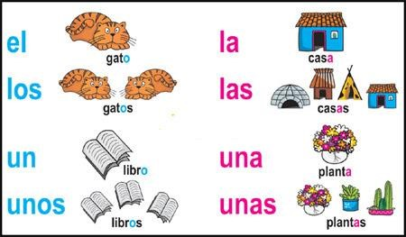
Ejemplos

Slide 8
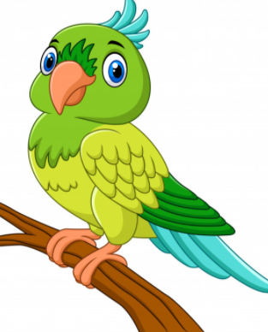
ACTIVIDAD
Completa con artículos definidos
EL – LOS – LAS – LA

Slide 9
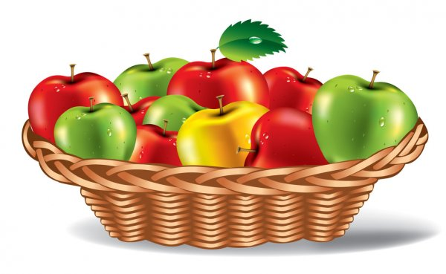
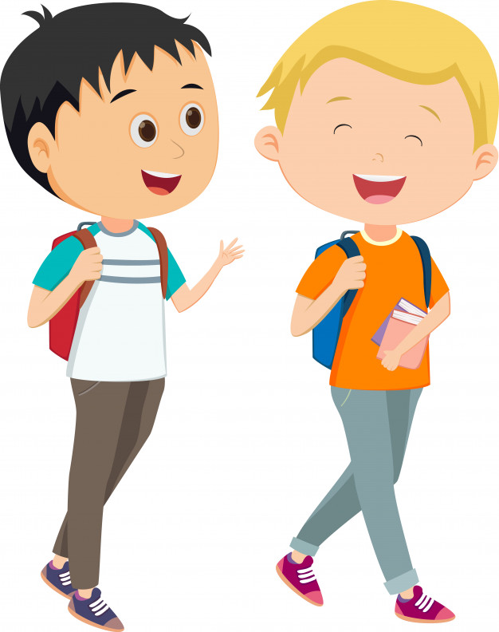
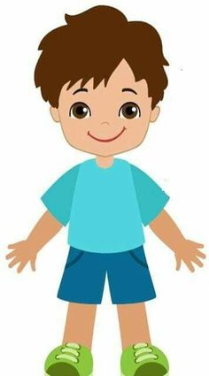
Completa con artículos indefinidos
UNAS – UNA – UNOS – UN

Slide 10
¡ DESAFIO !
Realiza en tu cuaderno la actividad del video, crear una oración con un artículo más una de las siguientes palabras.
Palabras: avión, audífonos, auto, ampolleta, mundo, computador o dinero.
Luego de crear la oración, subraya el artículo con un color y define que tipo es: definido e indefinido.
Nota: es una oración por cada palabra más el artículo que elijas para cada oración (7 oraciones en total).
Escoge un color para subrayar los artículos definidos y otro color para los artículos indefinidos.

Slide 11
Nos vemos la próxima clase
¡ Cuídense mucho !

